Slide 1
数学 · 必修第二册 · 第3单元 立体几何初步
基本立体图形(柱、锥、台、球)
新课 · 第1课时 · 45分钟
学习任务群： | 年级：高一
01

Slide 2
学习目标
1
目标
2
目标
直观想象：识别柱、锥、台、球的结构。
数学抽象：说出棱柱、棱锥、棱台的定义特征。
3
目标
4
目标
逻辑推理：辨析相近图形(柱vs台)。
数学运算：指认图形元素(底面、侧棱、高)。
02

Slide 3
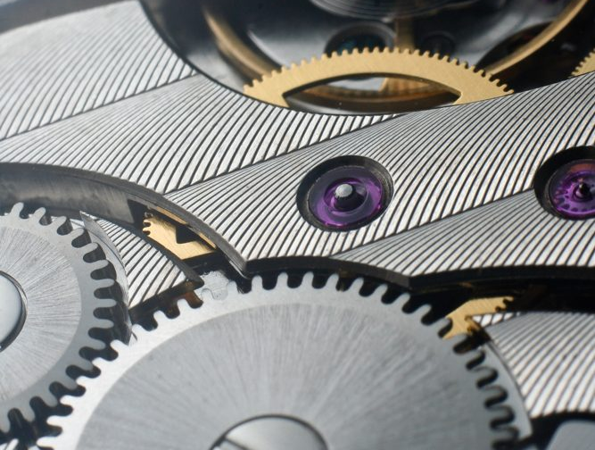
课文背景
认识多面体(棱柱、棱锥、棱台)与旋转体(圆柱、圆锥、圆台、球)的结构特征。重点是通过实物/模型归纳定义与元素关系。
资料图（自由授权，复用 watch.jpg）
03

Slide 4
学习重点
① 棱柱：两底面平行且全等，侧棱平行。
② 棱锥：一底面+公共顶点，侧棱交于顶点。
③ 棱台：棱锥截得，两底平行不全等。
④ 旋转体：圆柱/锥/台(直角梯形、直角三角形旋转)、球(半圆)。
04

Slide 5
学习路径
1
Step 1 导入
2
Step 2 棱柱
3
Step 3 棱锥
4
Step 4 棱台
5
Step 5 旋转体
6
Step 6 练习+作业
05

Slide 6
易混易错
!
!
① 柱锥台区分。原因：底面数与侧棱关系不同，易混，需用模型对比。
② 棱台来源。原因：由棱锥平行截面截得，理解难，需演示。
!
③ 球定义。原因：半圆绕直径转，非"圆"，需澄清。
06

Slide 7
要点板书
┌── 基本立体 ──┐ │ 棱柱:两底∥全等│ │ 侧棱∥ │ │ 棱锥:一底+顶点│ │ 棱台:两底∥不全│ │ 侧棱延长交 │ │ 旋转体:柱锥台│ │ 球:半圆绕径 │ └────────────┘
07

Slide 8
分层作业
【基础作业】1. 棱柱的两底面关系__。2. 球由什么旋转得到？
【提高作业】举例说明"两底平行全等"却不是棱柱的图形(如平行六面体截歪)。
08

Slide 9
本课小结
本单元主题：立体几何初步。把今天学到的方法带进下一篇——自己读、自己想、自己写。
方法迁移：圈关键信息 → 理事件脉络 → 析人物精神
09

